Slide 1





Communauté 2050
Tisser du lien en co-imaginant un futur lointain
Version 1 – Vanessa HELLEBUYCK,
Alexandre QUACH

Slide 2

Ce document est un contenu #OpenSeriousCommunity #OSC
#OpenSeriousCommunity est un ensemble de ressources dédiées à aider à animer, faire vivre, développer des communautés.
Les communautés concernées par #OpenSeriousCommunity peuvent être tout autant du domaine de l’entreprise, que de celles des associations, des institutions ou privées.
Les contenus #OpenSeriousCommunity suivent les attributs des contenus #OSG, c’est-à-dire qu’ils sont open source, et structurés pour favoriser un maximum l’appropriation du contenu à des fins de retransmission.
Pour en savoir plus, rendez-vous sur https://www.openseriousgames.org/OpenSeriousCommunity

Slide 3


Pitch
« Comment emmener des personnes à imaginer le futur et à se projeter, sans avoir le poids de se projeter de manière trop réaliste ?»
Le sentiment d’appartenance dans une communauté passe aussi par l’imaginaire d’un futur commun, mais l’exercice peut parfois être lourd ou difficile. Dans ce cas, une approche ludique et moins engageante peut être une bonne introduction avant des moments plus sérieux.
Communauté 2050 est un circuit ludique d’ateliers où une communauté peut jouer à développer une vision lointaine, autour de la thématique « Que et qui sera la communauté en 2050 ? ».
Dans ce narratif volontairement lointain et futuriste, les participants en petits groupes imaginent à la fois les futurs lieux, événements, pitchs, apparences des membres, et bien d’autres aspects !
Cet exercice de team building (échelle 30 à 100 personnes en 2h) s’utilise typiquement en début de séminaire, en passant ensemble un bon moment mi-jeu mi-sérieux, et 100% collectif !

Slide 4
Objectifs pédagogiques
Objectifs opérationnels
Public idéal
Exemples d’usages et problèmes adressés
Avoir exercé sa créativité sous contrainte de temps
Confronter et combiner sa vision du futur lointain avec celle des autres membres
Développer le sentiment d'appartenance
Tisser du lien dans un collectif
Partager la vision du futur lointain par les participants, et indirectement la vision de la communauté
Communauté / département / entreprises de 30 à 100 personnes
Nous supposons dans ce jeu que les équipes (de 3 à 10) sont déjà constituées.
Un cabinet de conseil souhaite se renouveler ou bien cocréer une direction à se donner pour le futur
Sujets non couverts
Avec quoi compléter ?
Ce qu’on suppose des utilisateurs au-delà de la session
Projection dans le temps proche (court ou moyen terme)
Plan de réalisation des projections
Connaissance mutuelle directe entre les membres
Nous recommandons d’accompagner ce jeu (peu de temps plus tard) par des sessions d’idéation appliquée (par exemple, projection sur la prochaine année ou les 3 prochaines années).
Ce jeu ne cherche pas à être 100% réaliste et donne plutôt un cadre à l’imaginaire.
L’époque visée est choisie suffisamment lointaine (2050) pour qu’il y ait de la liberté à cocréer.
Nous supposons que les participants ont conscience qu’il s’agit d’un jeu qui vise d’abord à échanger et tisser du lien, pas d’une prédiction exacte de 2050.

Slide 5
Historique des modifications et licences
Version | Contributeurs | Licence | Commentaires
1 | Alexandre QUACH, Vanessa HELLEBUYCK | CC-BY 3.0

Slide 6
Intro aux joueurs
« Nous sommes en 2050 et la communauté {Remplir ici le nom de votre communauté} perdure et se développe !
Vous, les membres 2050, avez été dépêchés pour concevoir la vie communautaire de l’année à venir.
Il faudra faire preuve de créativité, de travail d’équipe, d’imagination pour livrer cette vision du futur : vous avez 2h ! »

Slide 7



Déroulement par tours
Entre les tours :
Les participants circulent d’un atelier à l’autre (ordre prédéfini)
Pendant le tour d’idéation, les participants sont en groupe

Slide 8


Détails logistiques
Durée 2h max (préparer sur 1 base 1h30)
Etapes
 | Intro | Tour 1 | Circulation | Tour 2 | Circulation | Tour 3 | Restitutions
Combien de temps ? Comment ? | 10 minutes En plénière Animé par les lead animateurs | 20 minutes En petits groupes | 5 minutes En petits groupes | 20 minutes En petits groupes | 5 minutes En petits groupes | 20 minutes En petits groupes | Temps restant En plénière Animé par les lead animateurs
Que font les participants ? | Découverte du déroulement général Constitution des groupes | Les participants effectuent ce qui est attendu d’eux en atelier | Circulation vers l’atelier suivant (prédéfini, voir la slide suivante) | Les participants effectuent ce qui est attendu d’eux en atelier | Circulation vers l’atelier suivant (prédéfini, voir la slide suivante) | Les participants effectuent ce qui est attendu d’eux en atelier | Les groupes se retrouvent et affichent leurs résultats. Les groupes qui ont fait des pitch, et flash actus passent sur scène.

Slide 9







Ateliers
Format : Storyboard
Sujet : Les histoires de recrutements
Format : Pitch en petit groupe
Sujet : Le pitch du membre 2050
Format : Scène jouée de Flash News en binôme
Sujet : Flash actualités Communauté
NEWS
Format : Dessin avec légendes
Sujet : Le look & feel du membre de la communauté
Format : Poster façon « facilitation graphique »
Sujet : L’apprentissage de demain
Format : Flyers
Sujet : Les événements
Format : Un panel d’images
Sujet : Les espaces de travail

Slide 10
Dans chaque atelier
Matériel
Personnes
A minima :
✔️Feuille d’instructions / résumé
🎯Un exemple de résultat
📝Du matériel de base pour pouvoir effectuer l’atelier
📜Le rappel des règles générales
📍L’emplacement du prochain atelier
Si possible
🎯🎯🎯 Des exemples pour les résultats intermédiaires
💡Des propositions / inspirations pour pousser le travail encore plus loin
🧍1 joueur qui reste sur les 3 tours
🧍🧍🧍🧍🧍🧍🧍🧍🧍 Tous les autres joueurs
🤸1 animateur de passage (rotation entre tous les ateliers) pour les questions / problèmes techniques

Slide 11







Conseils et astuces d’animation
Co-animation : Pour chaque atelier, prévoir 1 personne co-animatrice qui reste tout le long de l’atelier (sur les 3 tours). Cette personne peut ou bien prendre le rôle de co-animateur (expliquer le fonctionnement de l’atelier) ou bien être juste un joueur expérimenté qui peut conseiller.
Communication : Il y a de grandes chances que les ateliers se déroulent dans de salles différentes où il est difficile de communiquer instantanément à tous les participants (par exemple, la fin d’un tour). Constituez un groupe de messagerie instantanée en amont.
Circulation : En tant que Lead animateur, vous circulez entre les ateliers et garantissez que chaque groupe joue de manière fluide. A vous de décider aussi s’il faut allonger le temps d’un tour (le temps de circulation peut jouer).
Confidentialité : Si besoin, précisez à vos participants le niveau de confidentialité des résultats de production
Rythme : La montre donne la cadence et met juste assez de stress pour prendre des décisions et oser. Allongez si besoin de quelques minutes les durées des tours mais ne retirez pas la limite de temps.

Slide 12
Ateliers
Pages prêtes à remplir

Slide 13
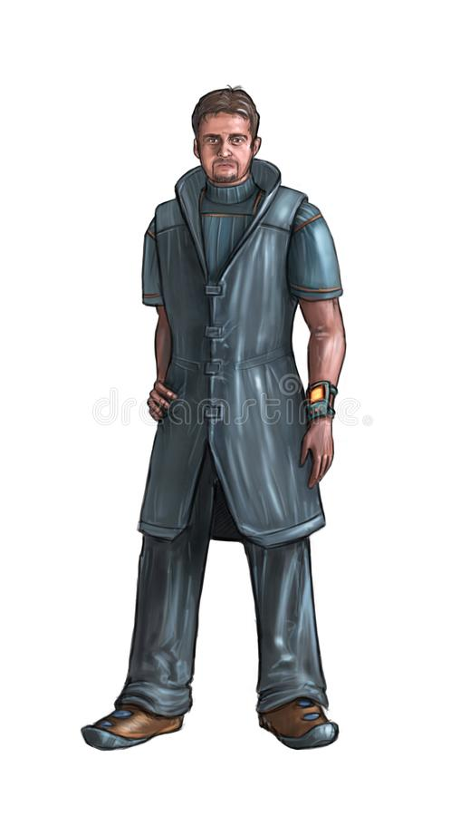
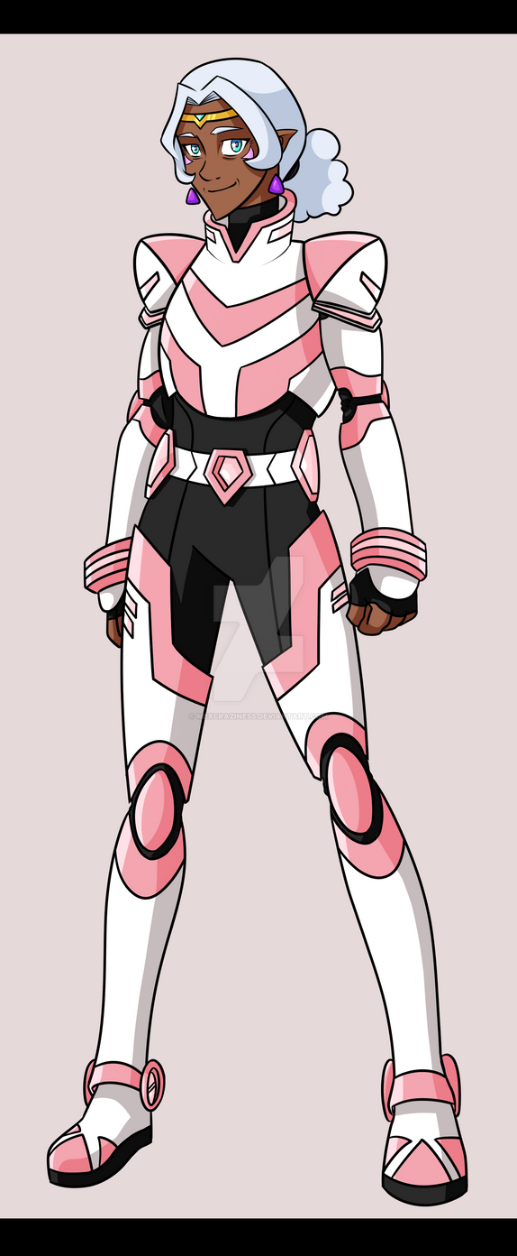
ATELIER LOOK & FEEL DES MEMBRES 2050 Feuille d’instructions - Résumé
Contexte : Le shooting photos du magazine « Meilleurs MEMBRES 2050 » va bientôt avoir lieu. A cette occasion, une grande maison de confection vous promet de créer les costumes de membre que vous imaginerez. Vous êtes nommés comme stylistes pour créer les prochaines tenues des MEMBRES 2050 à partager dans le magazine, et devez fournir des premières esquisses. |  |  | Exemple de résultat attendu
Instructions : Dessiner les tenues pour le jour J avec un descriptif des matériaux/spécificités/technologies la constituant. Vous pouvez vous aider des feuilles de support pour dessiner par-dessus.
A atteindre pour le Tour 1 : (Minimum) 1 dessin avec 2 flèches et 2 descriptions qui vont avec | A atteindre pour le Tour 2 : (Minimum) 1 dessins au total avec 3 descriptions au total | A atteindre pour le Tour 3 : (Minimum) 2 dessins au total avec 4 description au total | Conseils : - Privilégiez un dessin simple avec de bonnes descriptions - Si vous manquez de créativité ou d’idées, utilisez la feuille de travail pour lister les divers équipements et usages et trouvez les combinaisons intéressantes à garder pour présenter en légendes. - Présentez les diverses idées aux dessinateurs pour qu'ils puissent juger de la faisabilité.
Techno-suite qui peut s’adapter l’habillement du client de 2050
Chaise dépliable intégrée dans la ceinture
Suivi biométrique du niveau de stress en réunion

Slide 14
ATELIER LOOK & FEEL DES MEMBRES 2050 Feuille d’instructions - Exemple
Techno-suite qui peut s’adapter l’habillement du client de 2050
Implant rétine réalité augmentée pour visualiser les situations
Col roulé « Anticovid 49 »
Suivi biométrique du niveau de stress en réunion
Chaussures éco-responsables à base de maïs

Slide 15
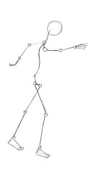
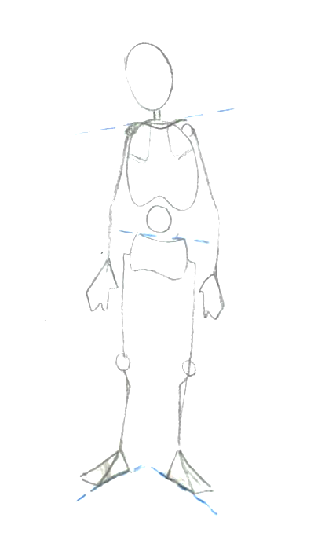
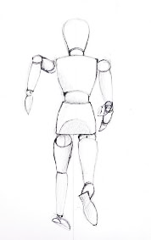
ATELIER LOOK & FEEL DES MEMBRES 2050 Feuille de support (dessinez par-dessus)

Slide 16
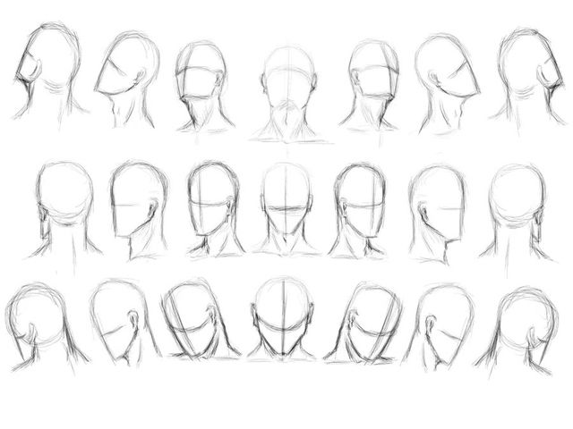
ATELIER LOOK & FEEL DES MEMBRES 2050 Feuille de support

Slide 17
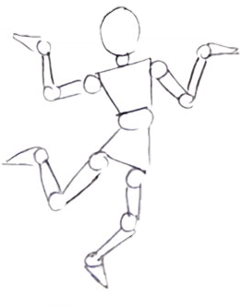
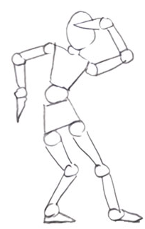
ATELIER LOOK & FEEL DES MEMBRES 2050 Feuille de support

Slide 18

































ATELIER LOOK & FEEL DES MEMBRES 2050 Feuille de travail – Brainstorming d’équipements, vêtements, …
Idées d’objets / équipements, etc
Idées de fonctions, d’usages, de services rendus, etc
Idées de caractéristiques, de textures, etc

Slide 19
Atelier Look & Feel : Matériel nécessaire
Feuilles d’instructions (à consulter en binôme)
Feuilles de support (3 pour chaque groupe + 3 au cas où)
Feutres, crayons de couleur (assez pour un groupe de 10)

Slide 20
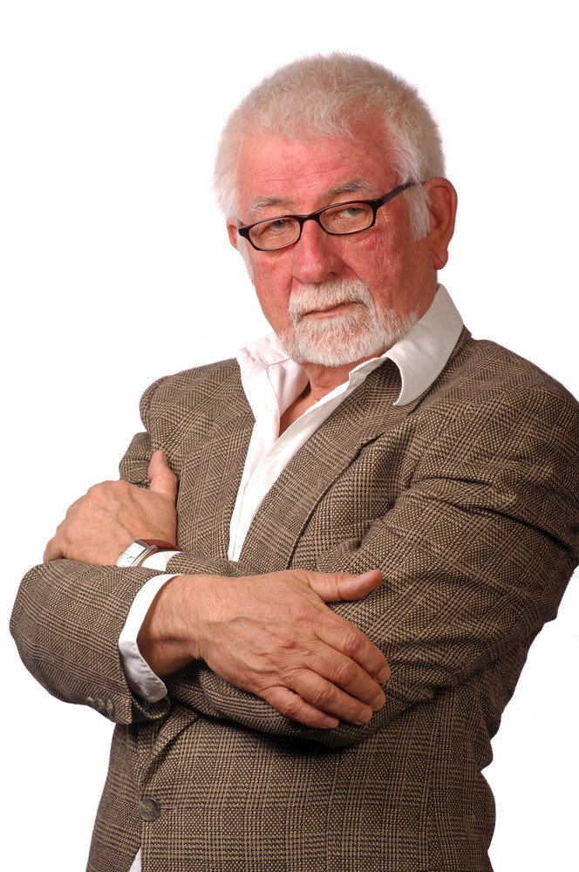
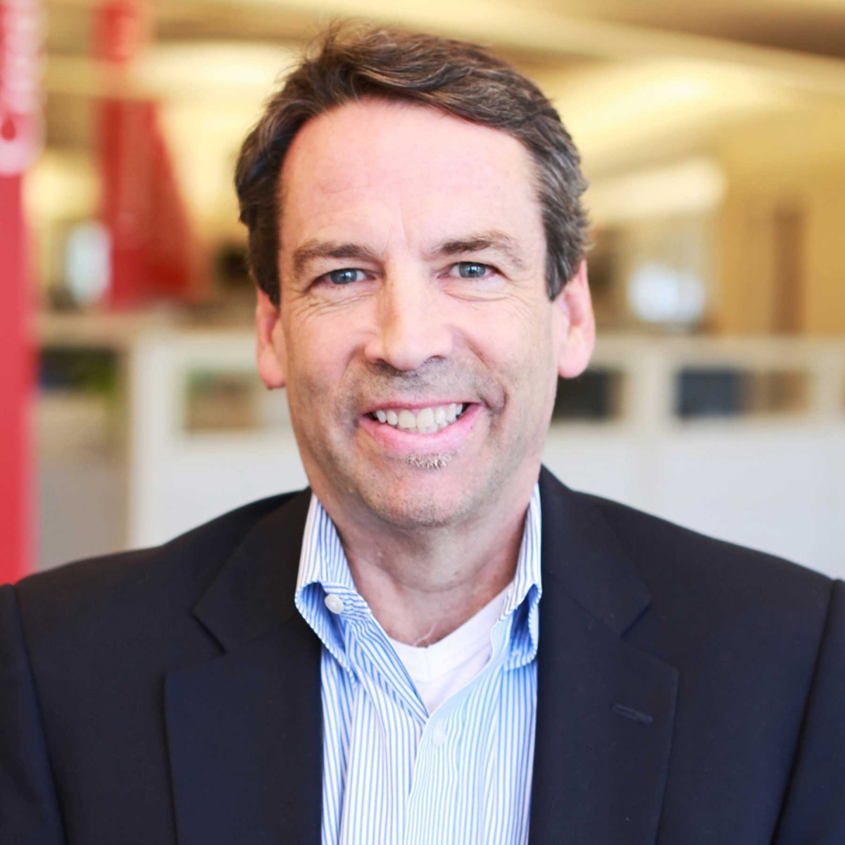
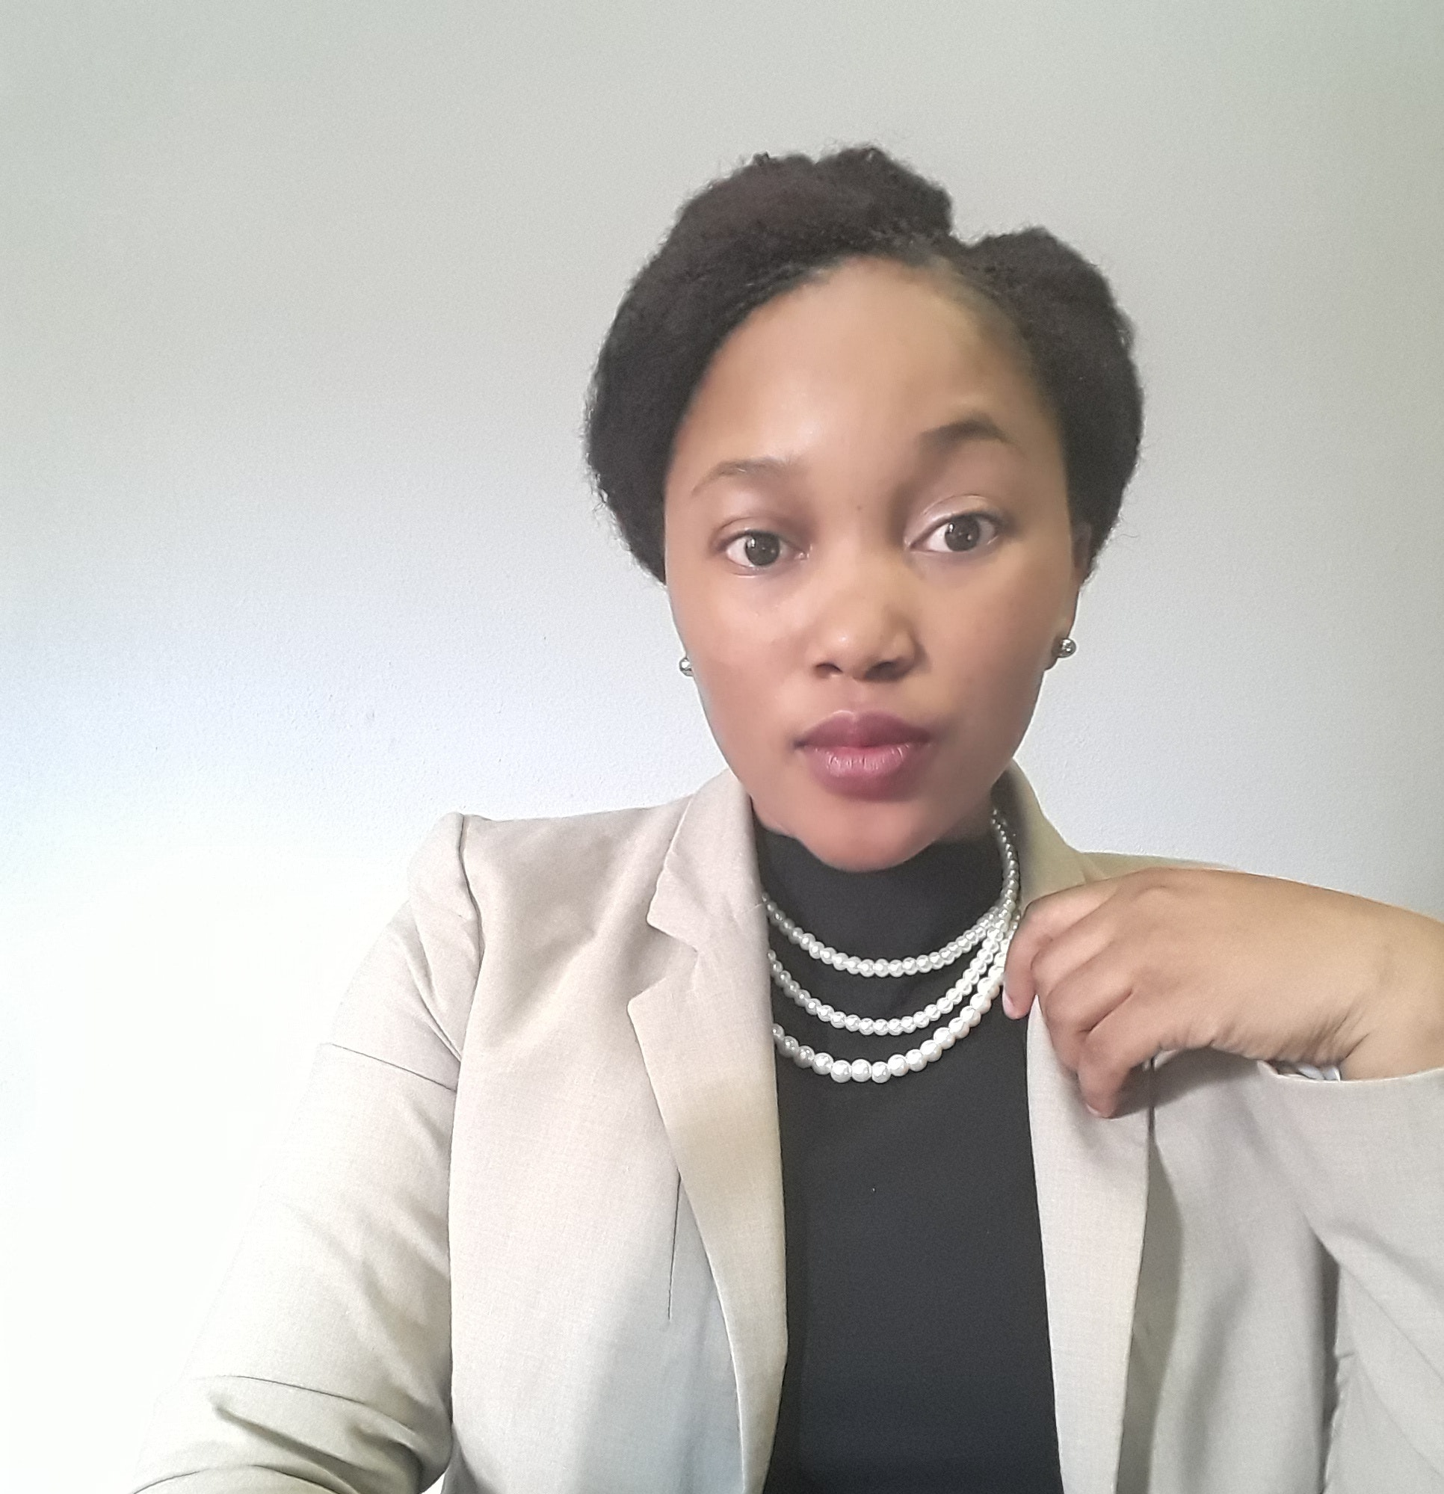
ATELIER LE PITCH EN CHAINE DU MEMBRE 2050 Résumé
Contexte : Vous êtes au service communication et devez préparer les nouveaux messages promotionnels de la communauté. |  |  | Exemple de résultat attendu
Instructions : Chaque équipe va devoir motiver un profil particulier (voir ci-dessous). Elaborez un pitch de 2 minutes maximum. Prenez le temps de l’écrire ET de le répéter / mémoriser. A la restitution, vous ferez en équipe le pitch sur scène. (1 phrase par personne max.). Si vous avez plus de phrases que de membres, assurez qu’aucun membre n’ait 2 phrases à la suite et que tous ont un nombre de phrases à peu près égal.
A atteindre pour le Tour 1 : Ecrire et Tourner les phrases pour le pitch aux futurs membres de la communauté | A atteindre pour le Tour 2 : Ecrire et tourner les phrases pour le pitch aux partenaires | A atteindre pour le Tour 3 : Ecrire et tourner les phrases pour le pitch pour les anciens membres | Conseils : - Commencez par écrire le pitch et testez le timing - Déterminez un ordre de passage avec un nombre de phrases à prononcer par orateur. - Entraînez-vous bien à pitcher votre discours en direct. - Vous pouvez filmer la scène avec un portable si vous souhaitez en garder le souvenir
Phrase 1
Phrase 2
Phrase 3

Slide 21
ATELIER LE PITCH DU MEMBRE 2050 Exemple : faire son pitch progressivement en commençant simple et en ajoutant des détails
Pitch V3
en 13 parties
Pitch V1 en 6 parties
Pitch V2
en 8 parties
Phrase d’accroche
Phrase d’accroche
10 milliards : c’est le nombre d’humains actifs sur le Metaverse
Généralité
Phrase d’accroche
10 milliards : c’est le nombre d’humains actifs sur le Metaverse
Mise en avant d’un problème
Mise en avant d’un problème
Mais il est très difficile de savoir par où commencer, et la migration vers le Metaverse peut s’arrêter très vite.
Mise en avant d’un idéal
Mise en avant d’un problème
Mais il est très difficile de savoir par où commencer, et la migration vers le Metaverse peut s’arrêter très vite.
Mise en avant d’un idéal
La clé est de pouvoir y migrer sans avoir la sensation d’y migrer, de manière fluide, enthousiaste et cohérente.
Emphase de l’idéal
Mise en avant d’un idéal
La clé est de pouvoir y migrer sans avoir la sensation d’y migrer, de manière fluide, enthousiaste et cohérente.
Emphase de l’idéal
Et s’il existait une solution pour vous lancer massivement dans le Metaverse ?
Limites des solutions existantes
Histoire
Identité
Nous sommes Metaverse Consulting
Identité
Nous sommes Metaverse Consulting
Identité
Mise en avant de soi
La première agence française à se dédier au Metaverse
Mise en avant de soi
Mise en avant de soi
La première agence française à se dédier au Metaverse
Facteur de crédibilité 1
Nous avons accompli plus de 500 missions de transformation vers le Metaverse
Facteur de crédibilité 1
Invitation à l’action
Contactez nous au salon des réalités virtuelles 2050.
Facteur de crédibilité 2
Rappel de l’identité
Invitation à l’action
Contactez nous au salon des réalités virtuelles 2050.
Invitation à l’action

Slide 22
ATELIER LE PITCH DU MEMBRE 2050 Exemple de structures de pitch
Phrase d’accroche
Phrase d’accroche
Généralité
Mise en avant d’un problème
Mise en avant d’un problème
Phrase d’accroche
Mise en avant d’un idéal
Mise en avant d’un idéal
Mise en avant d’un problème
Emphase de l’idéal
Emphase de l’idéal
Limites des solutions existantes
Mise en avant d’un idéal
Histoire
Identité
Identité
Identité
Mise en avant de soi
Mise en avant de soi
Mise en avant de soi
Facteur de crédibilité 1
Facteur de crédibilité 1
Invitation à l’action
Facteur de crédibilité 2
Invitation à l’action
Rappel de l’identité
Invitation à l’action

Slide 23
Atelier Pitch – Matériel nécessaire
Feuilles d’instructions * 5 (à consulter en binôme)
Post-its moyens – Assez pour 3 groupes (6 paquets)
Feutres noirs

Slide 24
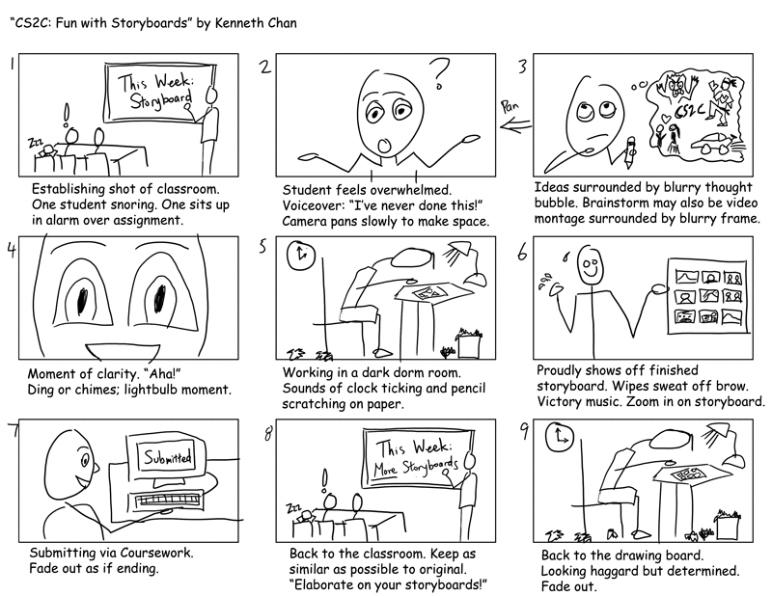
ATELIER : HISTOIRE D’INTEGRATION
Contexte : Vous allez tourner un film à propos de plusieurs histoires clés et marquantes dans le « recrutement » dans la communauté. Vous avez été nommés scénaristes et metteurs en scène pour raconter et décrire des vécus à propos de l’intégration des membres. |  |  | Exemple de résultat attendu : Storyboard de cinéma
Instructions : Réalisez vos storyboards pour préparer l'équipe de tournage. Chaque groupe devra finir sa propre histoire, en créant au moins 6 cases qui racontent les moments clés des histoires ci-dessous. Les histoires peuvent être dépendantes ou non les unes des autres.
A atteindre pour le Tour 1 : Histoire de Junior, un membre qui a intégré la communauté en 2049. | A atteindre pour le Tour 2 : Histoire de Seniorita, une membre expérimentée (depuis 5 ans) qui a aidé à intégrer des nouveaux membres dans la communauté | A atteindre pour le Tour 3 : Histoires de l’équipe Recrutor, une équipe clé dans l’onboarding dans la communauté, dont on découvrira visions et méthodes. | Conseils : - Trouvez 6 étapes dans votre histoire - Ecrivez le texte de chaque case avant de faire les dessins correspondants - Les dessins ne doivent pas forcément être aboutis, ils servent surtout à la compréhension du texte par le biais d'une rapide mise en scène.

Slide 25
ATELIER : HISTOIRE DE RECRUTEMENTS Exemple de format

Slide 26
ATELIER : HISTOIRE DE RECRUTEMENTS Slide de support

Slide 27
Atelier histoire de recrutements – Matériel nécessaire
Feuilles d’instructions * 5 (à consulter en binôme)
Feuille de support (canvas vide) * 12 (3 par groupe)
Crayons à papier / Feutres

Slide 28
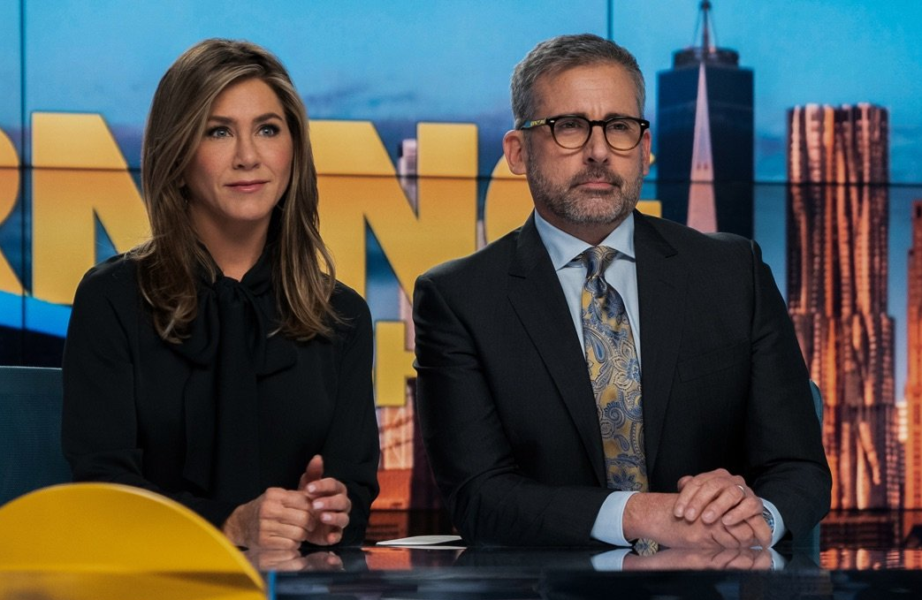
ATELIER FLASH ACTUS 2050
Contexte : Vous faites partie de l’équipe Communication interne de la communauté, et préparez le bilan des actualités. Vos 3 équipes de journalistes ont 3 présentateurs. Vous allez être en direct en binôme, pour présenter les dernières actus du mois autour de la communauté. |  |  | Exemple de résultat attendu
Instructions : Ecrivez des fiches cartonnées de flash actus. Attention, rendez bien l’information visible. Déterminez un(e) présentateur(-trice) à chaque tour Présentez les informations en trinôme de manière à avoir 2-4 minutes de flash à jouer en direct à la fin.
A atteindre pour le Tour 1 : Ecrivez 5 news (minimum) au total. Identifiez une personne qui co-présentera pendant la restitution | A atteindre pour le Tour 2 : Ecrivez 5 news (minimum) au total. Identifiez une personne qui co-présentera pendant la restitution | A atteindre pour le Tour 3 : Ecrivez 5 news (minimum) au total. Identifiez une personne qui co-présentera pendant la restitution | Conseils : Répartissez précisément les rôles et les actus à diffuser entre les 2 journalistes Faites un casting pour la/les personnes qui pitchera/ont la version finale Les présentateurs peuvent faire partie de l’écriture Ecriture : Sentez vous libres de nouvelles osées ou drôles. Présentateurs : Parlez de manière dynamique et articulez Présentateurs : Réagissez aux news de l’autre Surprise : vous pouvez cacher au binôme de présentateurs certaines phrases afin qu'ils les découvrent par surprise au moment de jouer les flash news

Slide 29
Atelier FLASH ACTUS : Générer des fiches de news
Un thème
3 phrases max
Ecrire en majuscule pour la lisibilité
Distinguez les phrases l’une de l’autre
Recommandations :
Des histoires courtes, concises, avec 1 seul point saillant et 1 chute drôle si possible.
FAIT DIVERS
UN HOMME A ÉTÉ RETROUVÉ EN TRAIN DE PRÉPARER DES SLIDES PENDANT SON SOMMEIL.
UN GROUPE D’ÉTUDE A DÉCIDÉ D’EXPÉRIMENTER AVEC LUI DES NEW WAYS OF WORKING QUI LAISSERAIENT LA JOURNÉE LIBRE.
ACTUS ECONOMIQUES
LA SOCIETE METAVERSE CONSULTING BAT DES RECORDS DE CROISSANCE.
IL Y A MAINTENANT EGALEMENT DU CONSEIL EN LIGNE POUR ORGANISER DES GROUPES DE RENCONTRE HORS LIGNE.
OUI OUI CELA EXISTE.

Slide 30
ATELIER FLASH ACTUS - Déroulement
FAIT DIVERS
UN HOMME A ÉTÉ RETROUVÉ EN TRAIN DE PRÉPARER DES SLIDES …
Chacun son tour, 1 des 3 animateurs va lire une news qui est dans ses fiches et peut ajouter une remarque
Les autres animateurs ont le droit de rebondir avec UNE phrase, une remarque courante.
Ensuite, c’est au tour d’un(e) autre
Si possible, filmer la scène pour avoir des souvenirs. Dans ce cas, penser à bien regarder la caméra
DÉCIDEMMENT, ON EN APPRENDRA TOUS LES JOURS ET TOUTES LES NUITS !
PASSONS MAINTENANT AUX ACTUS ECONOMIQUES…
Cette photo par Auteur inconnu est soumise à la licence CC BY-ND

Slide 31
Se préparer en tant que présentateur
C’est à vous de décider dans quel ordre vous classez vos fiches
Sur le moment, sentez-vous libres d’ajouter une remarque.
Répétez ensemble, souvenez-vous de regarder la caméra
Cette photo par Auteur inconnu est soumise à la licence CC BY-ND

Slide 32
Atelier Flash actus – Matériel nécessaire
Feuilles d’instructions * 5 (à consulter en binôme)
Feuilles Cartonnées A5 ou A6 (15 par groupe, incluant les brouillons)
Feutres

Slide 33
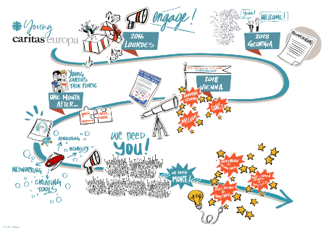
ATELIER APPRENTISSAGE 2050
Contexte : Vous devez faire le point sur l’expérience apprenante dans la communauté. A vous de réaliser la fresque d'apprentissage représentant les dernières formations dispensées dans la communauté. |  |  | Exemple de résultat attendu
Instructions : Dessiner une fresque collectivement, façon facilitation graphique
A atteindre pour le Tour 1 : 3 posters 1/3 de chaque feuille est remplie | A atteindre pour le Tour 2 : 3 posters 2/3 de chaque feuille remplie | A atteindre pour le Tour 3 : 3 posters Chaque feuille est entièrement remplie | Conseils : - Ne partez pas sur des dessins trop réalistes, des dessins de type "doodle" conviendront très bien - Faites attention à la place disponible sur la feuille par rapports aux dessins à exprimer - Soignez vos titres en utilisant des encadrements et des typographies différents - Définissez un ordre de lecture, en faisant un fléchage par exemple, ou en numérotant

Slide 34
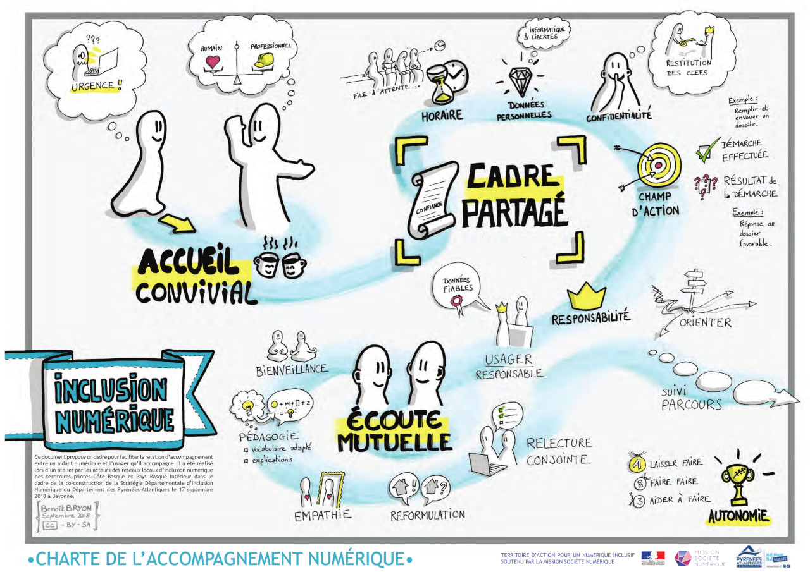
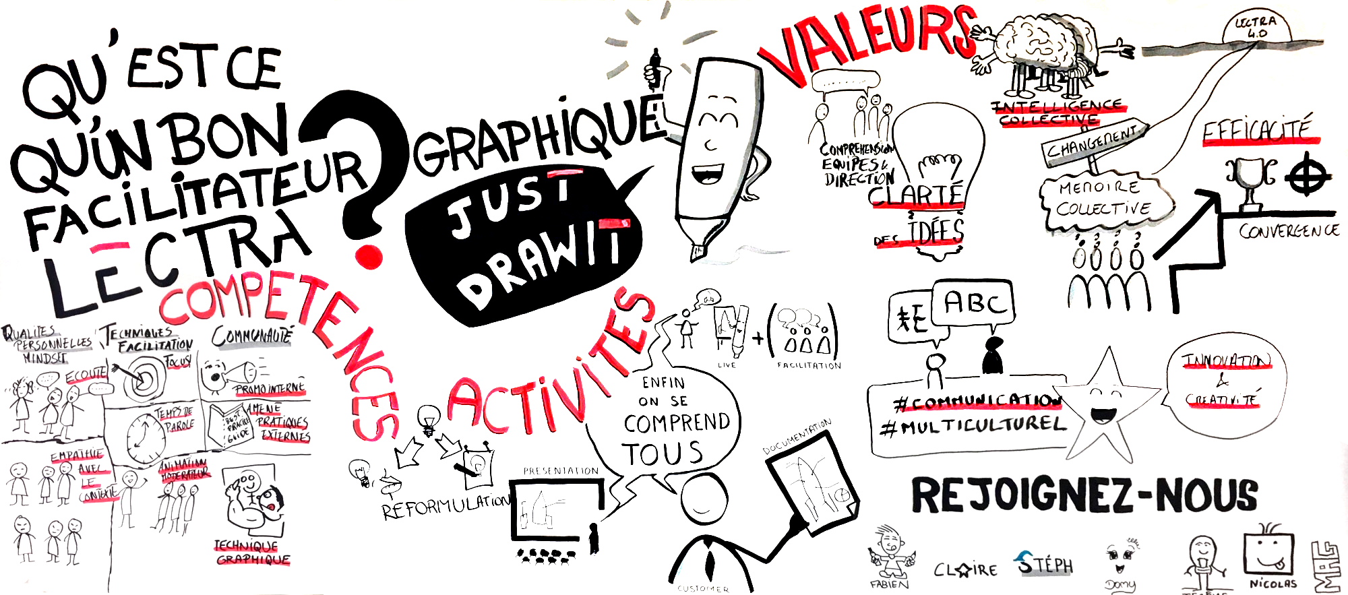
ATELIER APPRENTISSAGE 2050 Exemple de résultat
Fin du tour 1
Fin du tour 2
Fin du tour 3

Slide 35
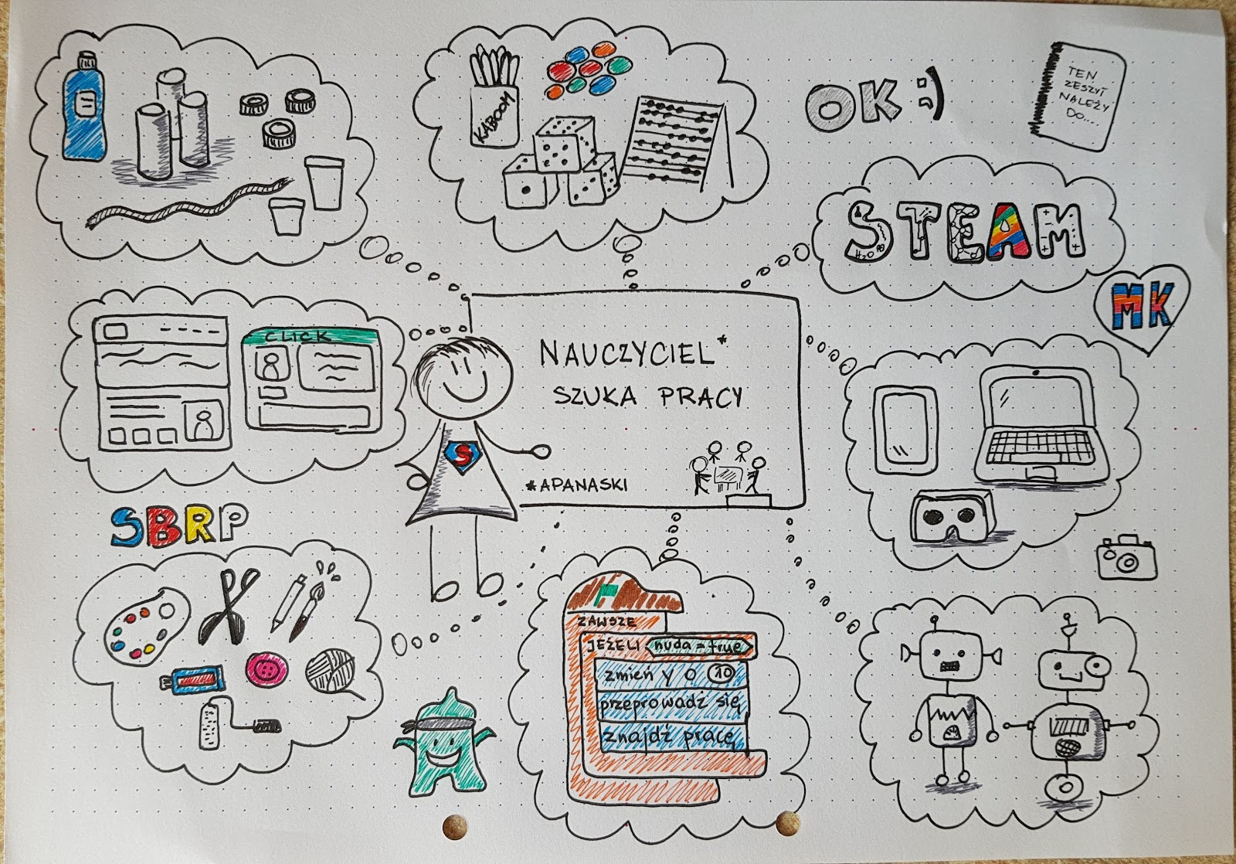
ATELIER APPRENTISSAGE 2050 - Exemple
Cette photo par Auteur inconnu est soumise à la licence CC BY-SA

Slide 36
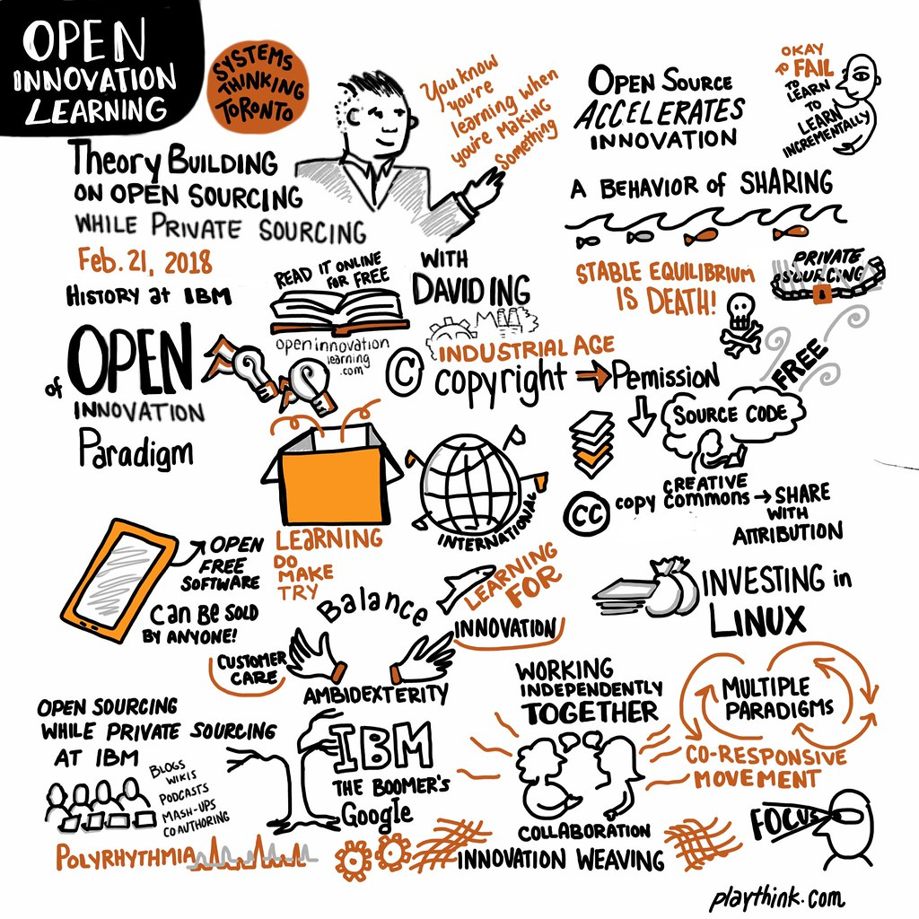
ATELIER APPRENTISSAGE 2050 - Exemple
Cette photo par Auteur inconnu est soumise à la licence CC BY-SA-NC

Slide 37
Atelier Apprentissage – Matériel nécessaire
Feuilles d’instructions * 5 (à consulter en binôme)
Post-it géants : 12 (3 pour résultats final, 9 pour brouillons et essais par groupe)
Feutres marqueurs épais + plusieurs couleurs : assez pour 10 personnes

Slide 38
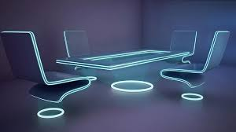
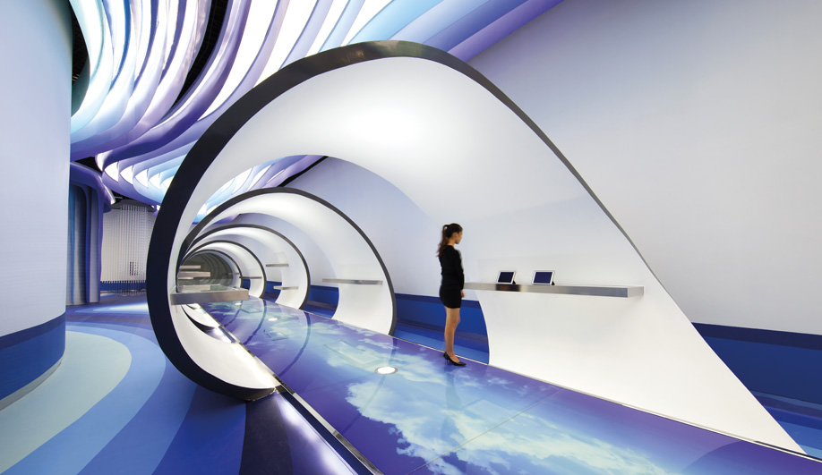
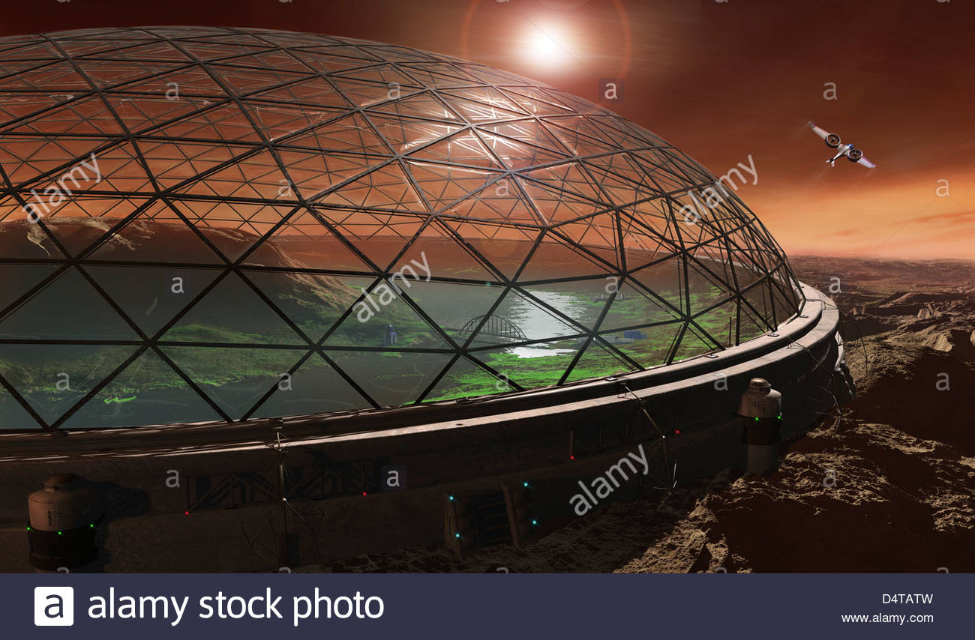
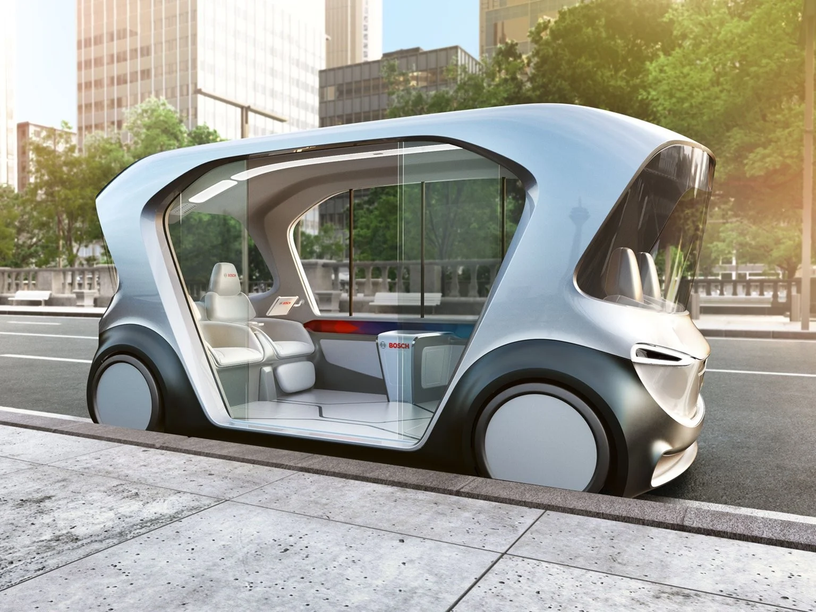
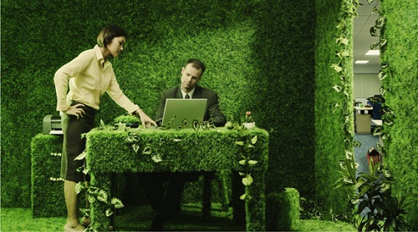
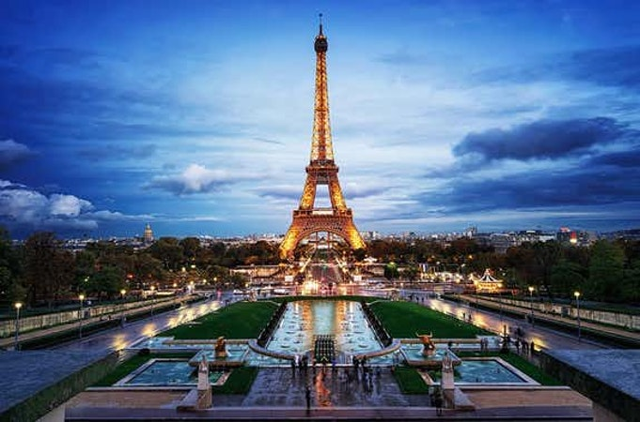
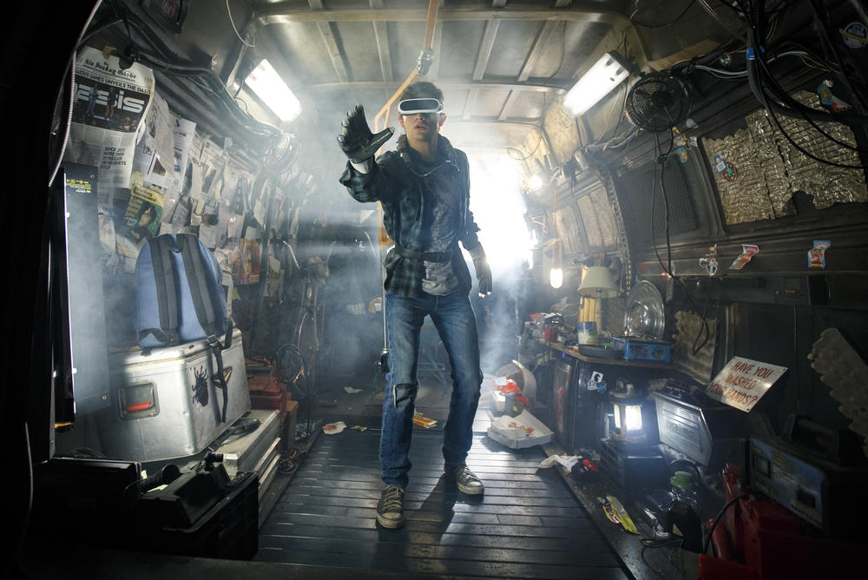
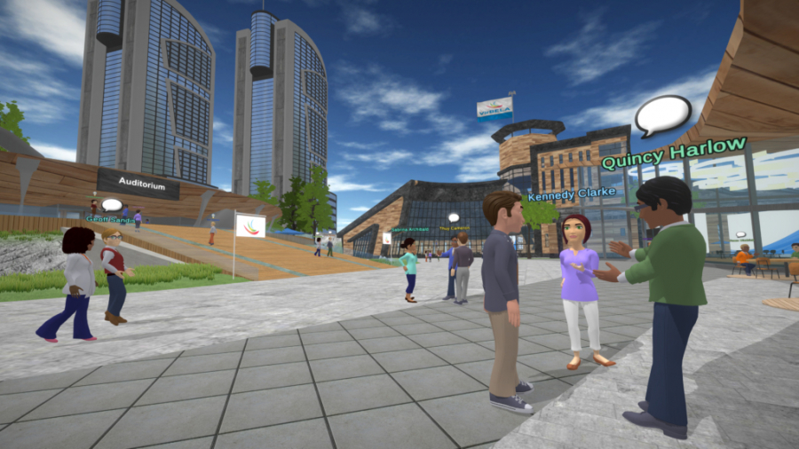
ATELIER ESPACES DE VIE 2050
Contexte : Vous êtes en charge de sélectionner les fournitures et ameublements pour refaire entièrement les espaces de vie de la communauté pour 2051. A vous de présenter diverses propositions au comité. |  |  | Exemple de résultat attendu
Instructions : Dessinez les espaces de travail et de vie de la communauté. Restitution : Affichez votre travail à la restitution.
A atteindre pour le Tour 1 : Minimum 3 images avec descriptifs | A atteindre pour le Tour 2 : Minimum 3 images avec descriptifs | A atteindre pour le Tour 3 : Minimum 3 images avec descriptifs | Conseils : N'hésitez pas à changer les couleurs ou ambiances des photos pour que le tout soit cohérent Vous pouvez choisir également le style « Annonce immobilière » pour le descriptif

Slide 39
ATELIER ESPACES DE TRAVAIL 2050 - Exemple de résultats
Bureaux mobiles PIGEOT 2070
100 véhicules disponibles région parisienne. 5 places par véhicule. Air conditionné...
3 raisons pour lesquelles nous l’avons sélectionné :
Idéal pour faire passer des entretiens sur le chemin du retour
Le confort des sièges
Possibilité de passer en mode « sieste mobile » (vitres teintées opaques, insonorisation, module couchettes)

Slide 40
ATELIER ESPACES DE TRAVAIL 2050 - Résultats attendus
Titre de l’espace de travail
Descriptif ou caractéristique clé
3 raisons pour lesquelles nous l’avons sélectionné :
Format final : Slides, à imprimer ou non selon matériel à disposition
Image

Slide 41
Atelier Espaces de travail – Matériel nécessaire
Feuilles d’instructions * 5 (à consulter en binôme)
Feuilles pour prendre des notes et stylos
Feuilles pour les résultats
Feutres de couleur

Slide 42

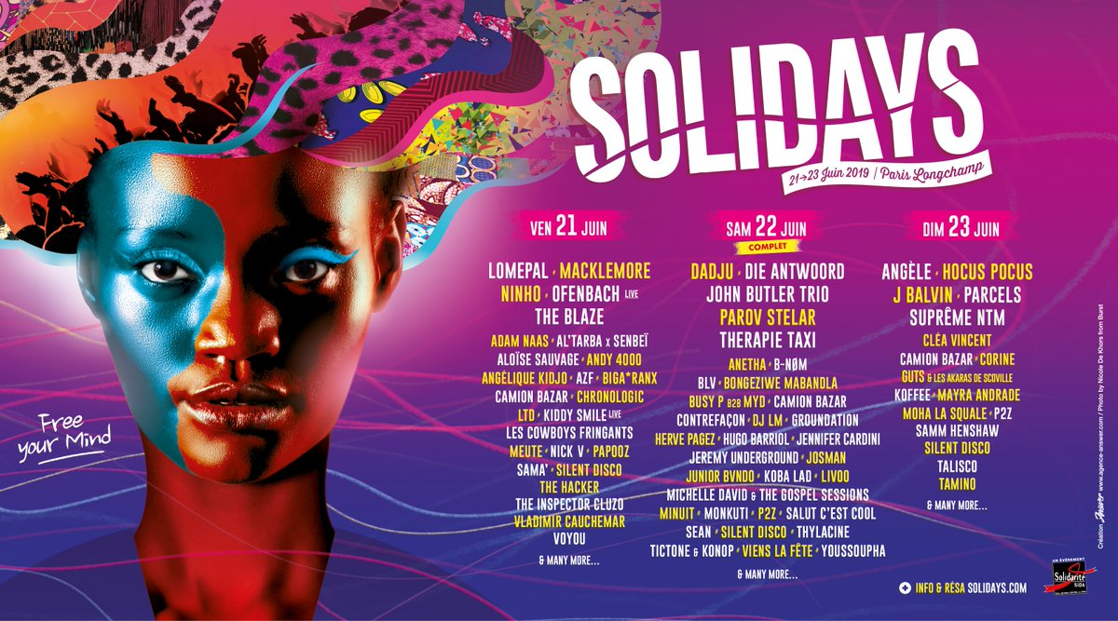
ATELIER EVENEMENTS 2050 FEUILLE D’INSTRUCTIONS
Contexte : Vous êtes l'équipe « Evénementiel » de la communauté en 2050, c'est le moment de faire les visuels des séminaires phares! |  |  | Exemple de résultat attendu
Instructions : Vous devez dessiner les flyers des différents séminaires de la communauté. Ces flyers doivent a minima indiquer le lieu du rendez-vous, virtuel et/ou physique, et le thème global de la soirée.
A atteindre pour le Tour 1 : - Faire au moins 3 flyers pour le séminaire d’hiver (exemple : 1 flyer par sous-groupes de 3 ou 4 personnes) | A atteindre pour le Tour 2 : - Faire au moins 3 flyers pour le séminaire de printemps | A atteindre pour le Tour 3 : - Faire au moins 3 flyers pour le séminaire d’été | Conseils : Agissez vite, prenez des risques, le temps est court. Vous avez plusieurs cartons à disposition si vous êtes mécontents de vos productions (plusieurs essais possibles si c’est raisonnable dans le temps imparti)

Slide 43
ATELIER EVENEMENTS 2050 EXEMPLES

Slide 44

Exemple
NOM DE L’ÉVÉNEMENT
Date, Lieu
Description
Donnez ici des détail sur votre événement. Quelles seront les animations, qui sera présent, …
Slogan ou Catchline de l’événement

Slide 45
Atelier Evénements – Matériel nécessaire
Feuilles d’instructions * 5 (à consulter en binôme)
20 Fiches cartonnées A5
Feutres de couleur

Slide 46
Contenus pour Co-animateur(-trice) et Lead animateur(-trices)
Niv 4-5 #OSG
Eléments pour coanimer ou animer votre #OpenSeriousGame

Slide 47
Questions de Debriefing spécifiques
Comment avez-vous vécu l’expérience ?
Que cela vous inspire-t-il pour la communauté aujourd’hui ?
Qu’est-ce que ce jeu vous dit sur les visions du futur ?
Que trouvez vous d’important dans ce jeu ?

Slide 48
Préparation de l’atelier : astuces et conseils
Il est conseillé de voir le déroulement de chaque atelier avec les co-animateurs en amont de l’événement
Si possible, venez avec des groupes déjà formés à ce jeu

Slide 49


Annexes pour créateur(-trice)s
Niv 6 #OSG
Eléments pour créer des variantes ou des extensions de votre #OpenSeriousGame

Slide 50
Choix de conceptions
🚶‍♂️Fonctionnement en « Circuit Design » :
🤝Créer du lien pendant l’exercice : Les participants sont en petit groupes de 5 à 10
⏱️Rythmer l’activité et arriver à des résultats progressivement : L’exercice se passe en plusieurs tours
📩Obtenir des résultats poussés : Chaque petit groupe travaille sur un atelier particulier : Les outils du membre de la communauté de demain, son look & feel, ses méthodes de travail…. Chaque atelier à un format particulier cible bien défini avec des exemples.
👋Pour développer de nouveaux liens : (Suggestion)Les équipes sont composées pour maximiser les nouvelles rencontres
🔥Pour motiver et libérer la créativité rapidement : Scénario Immersif, les participants incarnent des membres de la communauté en 2050. L’introduction leur est faite façon « Escape Game » (on s’adresse à eux directement en tant que personnages)

Slide 51
Idées de variantes et d’améliorations
Un #OpenSeriousGame reste vivant, il est juste laissé en pause à un instant donné. Vous pouvez, en tant que créateur(-trice), intégrer différentes idées de variantes que vous auriez identifiées pendant votre production.
Ce tableau est une inspiration pour continuer l’amélioration, l’adaptation de ce jeu, dans la philosophie #OpenSeriousGame
Type : Variante / Extension | Description | But
Variante des mini-groupes | Faire circuler uniquement la moitié de chaque groupe | Permettre aux membres des groupes de rencontrer des personnes différentes pendant le jeu
Variante multimédia | Filmez le pitch Faites les espaces de travail sous forme 3D ou présentation Filmez les flash news Faites les flyers sous format numérique | Ajouter une dimension multimédia aux productions (attention, peut allonger le temps des ateliers)
Variante « passé » | Les participants ne doivent plus raconter l’année 2050, mais l’année 2030 | Se projeter plus proche
Variante circulante | Les ateliers sont toutes des salles ouvertes et chacun peut circuler librement entre les ateliers. Retirer la notion de tour. Les objectifs sont les 3 tours cumulés | Donner plus de liberté et de naturel à l’événement

